Slide 1

BRAND BOOK
Manual de Identidade Visual
2026

Slide 2
SUMÁRIO
01 Sobre a Marca
02 Missão e Valores
03 Logotipo Principal
04 Variações do Logo
05 Paleta de Cores
06 Tipografia
07 Uso Correto do Logo
08 Tom de Voz
09 Aplicações
10 Contato

Slide 3
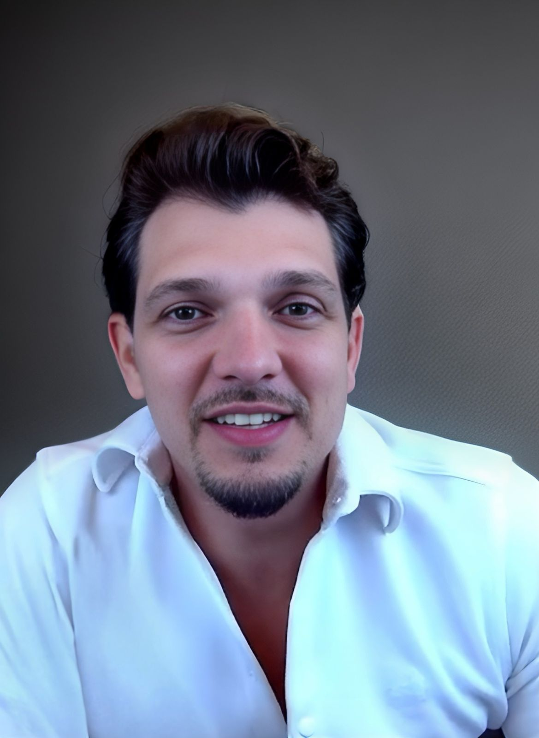
01
O Briefing Jurídico, desenvolvido pela RIA Sistemas, é uma plataforma de inteligência artificial que automatiza e humaniza a jornada advogado-cliente.
SOBRE
A MARCA
Integrada ao WhatsApp, a IA realiza atendimento automático 24/7, coletando informações do cliente através de um diálogo inteligente de 8 a 12 perguntas, gerando briefings estruturados, petições e contratos em segundos.
800mil+
24/7
11
Reinaldo Oliveira
Founder & CEO
Interações
Processadas
Disponibilidade
Total
Profissionais
na Equipe

Slide 4




02
MISSÃO E VALORES
MISSÃO "Humanizar e escalar a jornada advogado–cliente com IA."
Inovação
Segurança
Tecnologia de ponta para transformar o mercado jurídico
LGPD compliant, dados protegidos com as melhores práticas
Agilidade
Humanização
Automatização inteligente para ganho de tempo e eficiência
IA que aproxima advogado e cliente, nunca os distancia

Slide 5
03
LOGOTIPO PRINCIPAL
O logotipo do Briefing Jurídico é composto pelo ícone (lâmpada com circuitos) e pelo logotipo textual. Ambos devem ser utilizados juntos sempre que possível.
Versão em
Azul Escuro
Versão Branca — Fundo Escuro
Versão Colorida — Fundo Claro

Slide 6
04
VARIAÇÕES DO LOGO
Primário — Fundo Azul Escuro
Secundário — Fundo Azul Médio
RIA
Monocromático — Fundo Escuro
Monocromático — Fundo Branco

Slide 7
05
PALETA DE CORES
As cores da marca transmitem confiança, tecnologia e profissionalismo. Devem ser usadas de forma consistente em todas as aplicações.
CORES PRIMÁRIAS
Azul Escuro
Azul Médio
Verde Teal
#0B4867
RGB(11, 72, 103)
#1F78A6
RGB(31, 120, 166)
#2EC4B6
RGB(46, 196, 182)
CORES SECUNDÁRIAS
Azul Claro #DCF2F7
Cinza Claro #F6F6F6
Escuro #1A1A2E
Cinza #707070

Slide 8
06
TIPOGRAFIA
Revalia
Poppins
Títulos Principais (H1)
Subtítulos e Botões
Aa Bb Cc 123
Aa Bb Cc 123
Fonte display para headlines e títulos impactantes
Fonte geométrica, moderna e versátil
DM Sans
Roboto
Corpo de Texto
Textos Complementares
Aa Bb Cc 123
Aa Bb Cc 123
Fonte limpa e legível para textos longos
Fonte neutra para informações secundárias

Slide 9


07
USO CORRETO DO LOGO
FAÇA
NÃO FAÇA
Utilize sempre o logo em alta resolução
Não distorça ou estique o logo
Respeite a área de proteção mínima ao redor
Não altere as cores originais
Use as cores oficiais da marca
Não adicione sombras ou efeitos ao logo
Mantenha a proporção original do logo
Não use o logo sobre imagens sem contraste
Priorize o logo branco em fundos escuros
Não rotacione o logotipo
Garanta contraste mínimo adequado
Não use em tamanho inferior a 2cm de largura

Slide 10
08
TOM DE VOZ
A comunicação da marca deve ser profissional, acessível e orientada a resultados. Falamos com advogados e escritórios de advocacia que buscam eficiência e inovação.
Profissional
Dizemos: "Automatize seus atendimentos"
Linguagem técnica quando necessário, mas sempre clara e direta. Evitamos jargões desnecessários.
Evitamos: "Nossa IA de última geração..."
Confiável
Dizemos: "800 mil+ interações processadas"
Transmitimos segurança e expertise. Dados e resultados são nossos principais argumentos.
Evitamos: "Somos os melhores do mercado"
Humano
Dizemos: "Libere tempo para o que importa"
Tecnologia a serviço das pessoas. Não substituímos o advogado, potencializamos seu trabalho.
Evitamos: "Substitua o atendimento humano"

Slide 11




09
APLICAÇÕES
Exemplos de como a marca deve ser aplicada nas diferentes plataformas e materiais de comunicação.
Instagram
YouTube
WhatsApp
LinkedIn
@briefing.juridico
RIA Sistemas
Atendimento IA
RIA Sistemas
Posts, stories, reels
Tutoriais e cases
Briefing automático
Conteúdo B2B
OUTRAS APLICAÇÕES
E-mail Marketing | Cartões de Visita | Assinatura de E-mail | Materiais Impressos | Site e Landing Pages

Slide 12


10
CONTATO
briefingjuridico.riasistemas.com.br
ti@riasistemas.com.br
@briefing.juridico
© 2026 RIA Sistemas. Todos os direitos reservados.

